Slide 1
Plānotie pasākumi 2024. gadā, biežāk konstatētās neatbilstības, neatbilstošu būvizstrādājumu datubāze 10.04.2024.
Preču un pakalpojumu uzraudzības departamenta
Būvizstrādājumu, elektroiekārtu un energoefektivitātes uzraudzības daļas
vecākā eksperte Kristīne Kamerāde

Slide 2
Patērētāju tiesību aizsardzības centra kompetence, tirgus uzraudzība, būvizstrādājumu atbilstības prasības
Būvniecības likums
MK noteikumi Nr.156 «Būvizstrādājumu tirgus uzraudzības kārtība» (25.03.2014.)
Eiropas Parlamenta un Padomes Regula Nr. 305/2011 (09.03.2011.)
Deleģētā Regula (ES) Nr. 574/2014 (21.02.2014.) par deklarācijas saturu
Deleģētā Regula (ES) Nr.157/2014 (20.10.2013.) par deklarācijas izvietošanu tiešsaistē internetā
Deleģētā Regula (ES) Nr.2016/364 (01.07.2015.) par ugunsreakcijas klasifikāciju
Deleģētā Regula (ES) Nr.568/2014 (18.02.2014.) par AVCP sistēmām
u.c.
Latvijas būvnormatīvi (piemēram, MK Nr. 280: LBN 002-19 "Ēku norobežojošo konstrukciju siltumtehnika“; MK Nr.333: “LBN 201-15 "Būvju ugunsdrošība” u.c.)
likumi.lv
ec.europa.eu/
eur-lex.europa.eu/
Notes:
PTAC kmpetence - Mērķis ir īstenot patērētāju tiesību un interešu aizsardzību, tirgus uzraudzību, kā arī bīstamo iekārtu un reglamentētās metroloģijas uzraudzību
Kompetence:
1) Tirgus uzraudzība un kontrole (nepārtikas preču uzraudzība):
- uzraudzīt par precēm un pakalpojumiem, kā arī par ražotāju, pārdevēju vai pakalpojumu sniedzēju sniegtās informācijas atbilstību normatīvo aktu prasībām
- pakalpojumu uzraudzība;
- preču un pakalpojumu drošuma, atbilstības un par tiem sniegtās informācijas uzraudzība interneta tirdzniecībā;
patērētāju tiesību aizsardzības valsts politikas īstenošanā iesaistīto uzraudzības un kontroles iestāžu un patērētāju tiesību aizsardzības nevalstisko organizāciju sadarbības organizēšana un koordinēšana;
u.c.
2) Patērētāju un uzņēmēju informēšana;
3) u.c.
Būvniecībs likums
(5) Par būvniecības nozari atbildīgās ministrijas padotībā esoša iestāde veic būvizstrādājumu tirgus (ražošanas un tirdzniecības vietas, būvlaukumi) uzraudzību un kontroli, pārbaudot būvizstrādājumu atbilstību normatīvajos aktos un tehniskajos noteikumos paredzētajām prasībām un būvizstrādājumam deklarētajām ekspluatācijas īpašībām, un pieņem būvizstrādājumu tirgus dalībniekiem saistošus lēmumus. Iestādes pieņemtos lēmumus var pārsūdzēt tiesā Administratīvā procesa likumā noteiktajā kārtībā.
(6) Veicot būvizstrādājumu tirgus uzraudzību un kontroli, iestādei ir tiesības:
1) pieprasīt un bez maksas saņemt informāciju un dokumentus (tai skaitā tehnisko dokumentāciju, ekspluatācijas īpašību deklarāciju, tipa pārbaudes sertifikātu, testēšanas pārskatus);
2) pieprasīt un bez maksas saņemt būvizstrādājumu paraugus, veikt paraugu pārbaudes uz vietas (priekštestēšanu), šai nolūkā arī atverot iepakojumu un veicot parauga testēšanu, kā arī organizēt laboratorisku vai cita veida ekspertīzi, lai noteiktu būvizstrādājuma atbilstību noteiktajām prasībām;
3) uz laiku, kas nepieciešams, lai novērtētu būvizstrādājumu atbilstību noteiktajām prasībām vai deklarētajām ekspluatācijas īpašībām, lai veiktu pārbaudes un ekspertīzes, kā arī līdz galīgā lēmuma pieņemšanai aizliegt vai apturēt būvizstrādājumu laišanu tirgū, piedāvāšanu vai pārdošanu;
4) pēc pārbaužu veikšanas sniegt tirgus dalībniekiem ieteikumus par nepieciešamajiem uzlabojumiem;
5) informēt būvvaldi, biroju vai institūciju, kura pilda būvvaldes funkcijas, par būvlaukumā esoša būvizstrādājuma neatbilstību normatīvo aktu prasībām.
Proaktīvā (projekti)
Reaktīvā (sūdzības, nelaimes gadījumi, informācija no citām iestādēm u.c.)

Slide 3
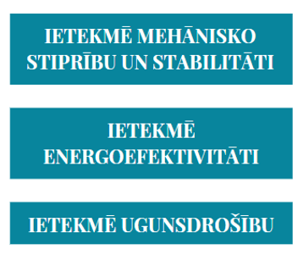
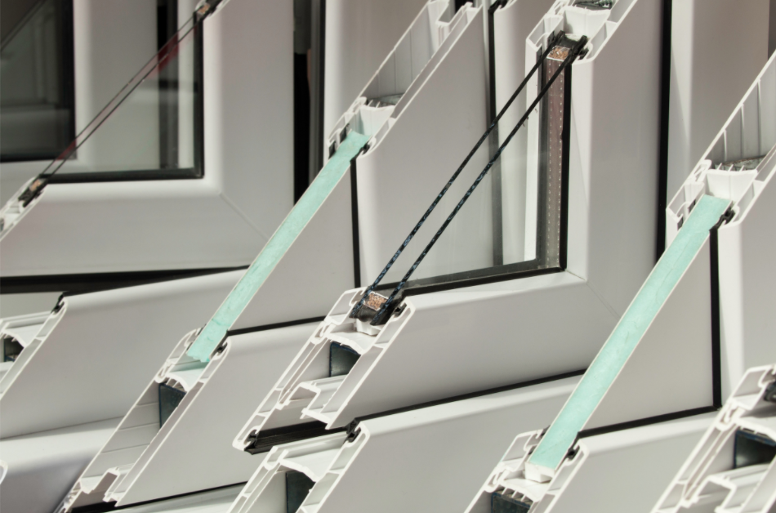
Neatbilstību ietekme uz 7 pamatprasībām būvei Būvniecības likuma 9. pants
u.c.
Būvniecības likuma 10.panta (1):
būvizstrādājumus atļauts piedāvāt Latvijas tirgū, kā arī stacionāri iebūvēt būvēs, ja tie ir derīgi paredzētajam izmantojumam, nodrošina būvei izvirzīto būtisko prasību izpildi un atbilst būvniecību regulējošu normatīvo aktu prasībām.

Slide 5
2023. Gada uzraudzības rezultāti
Ekspertīzē neatbilstoši deklarētajām ekspluatācijas īpašībām ir 8 jeb 45% logi un 2 ugunsdrošās iekšdurvis, 1 XPS materiāls
9 no 17 siltumizolācijas izstrādājumu modeļiem administratīvas neatbilstības;
22 durvju modeļiem (69%) no 32 tika konstatētas neatbilstības.
Apturēti 17 durvju modeļi, 223 durvju vienības

Slide 6
Neatbilstības būvizstrādājumu uzraudzībā
Bez marķējuma vai marķējums nepilnīgs
Atbilstības dokumenti nav attiecināmi/ nesatur atbilstības informāciju
Būvizstrādājuma piegādes laikā objektos nav atbilstības dokumentācijas
Nevar iesniegt pamatojumu deklarētajām īpašībām – aprēķini, testi u.c., kā noteiktas vērtības/klase
Neviennozīmīga informācija par durvju pielietojumu - ārdurvis vai iekšdurvis, jo netiek norādīti visi standarti
Nav vai ir nepilnīgi transportēšanas un montāžas nosacījumi
Durvis nav pilnā komplektācijā (piem., nav pievienota ugunsdrošā furnitūra, atbilstošas blīvgumijas, aizvērēji u.c.)
Izplatītājs kontrolpasūtījumā norāda sevi kā ražotāju; saņemot tiek konstatēts cits durvju un logu ražotājs
Notes:
Daudz sūdzība par logu, durvju kvalitāti un to montāžu – ūdens starp stikliem, durvju iekšpuse aizsalst, vējš pūš cauri.
Nepiedāvāt tirgū būvizstrādājumus, ja tie nav nodrošināti ar identifikāciju, nav pievienoti atbilstības dokumenti un instrukcijas, tai skaitā latviešu valodā
Durvīm ļoti svarīga ir montāžas instrukcija, kritiski visi norā’dijumi no ražotāja, informācija par transportēšanu un uzstā’dišanu ir nelietojama
Taču pirmais arguments no ražotājiem un izplatītājiem ir par nepareizu transportēšanu un montāžu.
7. Regulāri atjaunināt saskaņā ar sistēmturētāja dokumentāciju
8.Regulāri pārskatīt sistēmturētāja dokumentāciju, pārliecināties par tipa testu aktualitātēm
9. Ugunsdrošo durvju instrukcijās iekļaut pilnīgu detalizētu informāciju par pārvadāšanu, montāžu – par lentām, biezumu izmēriem, apkopi
1. Ņemt vērā izmaiņas aktuālā standarta redakcijā EN 14351-1:2006+A2:2016, piemēram, izmaiņas aprēķinos, kur jāpieskaita 0,1, ja sākotnējā tipa testi veikti pēc konkrētām metodēm
2. Izvērtēt ražošanas procesa un izejmateriālu izmaiņu iespējamo ietekmi uz ekspluatācijas īpašībām
3. Nodrošināt būvizstrādājumu izsekojamību
4. Laižot tirgū nodrošināt jau pilnībā sakomplektētu un noregulētu būvizstrādājumu
5. Pievienot skaidras norādes par pareizu pārvadāšanu un montāžas un apkopes instrukcijas

Slide 7
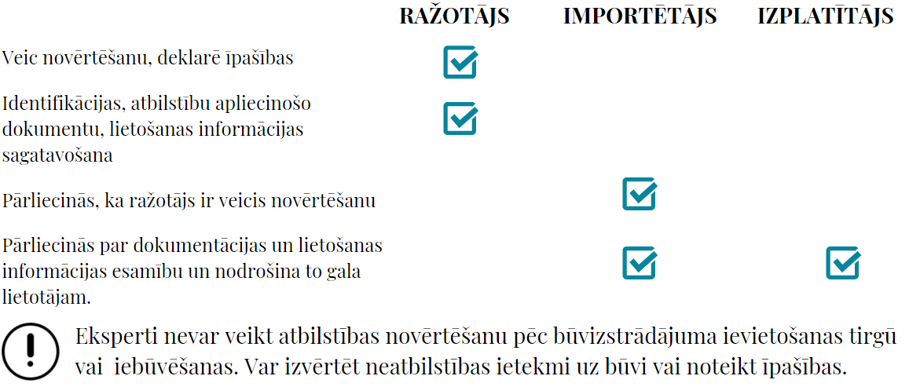
Uzņēmēju pienākumi
Notes:
Uzsvērt izplatītāu atbildību zināt, kur ir marķējums
Ražotājas laižot tirgū marķē
Absurds,ka neizn, atrod pēc tam, un iensiedz dokumets, maia tos, un nenodrošn ara izntsrukicjām, vai nodorsn ap;ec pābaudēm, kā argumentu, kāe ctesēšana navvekta kā nepieceāms,.
Jāuzsvers, pašutīts tika stantā tetsēanai pe;laijamais loga standatizmērs. +_ procenti

Slide 8
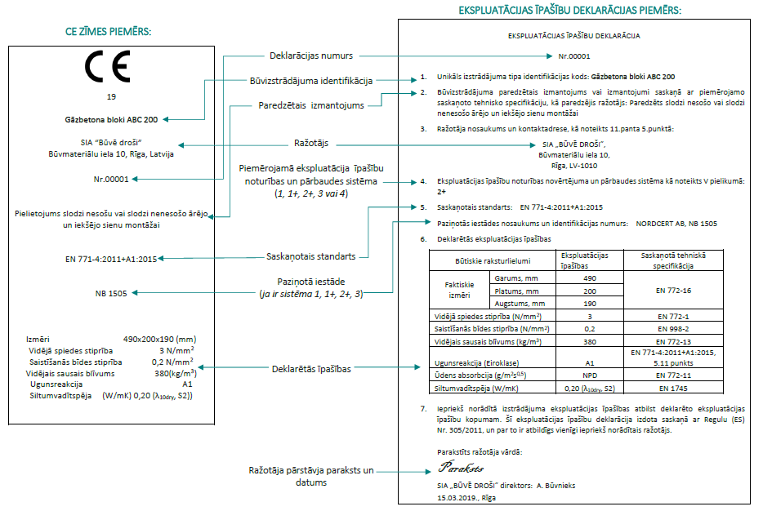
Ekspluatācijas īpašību deklarācija un CE marķējums saite uz pašpārbaudes lapu
Pašpārbaudes lapoa

Slide 9
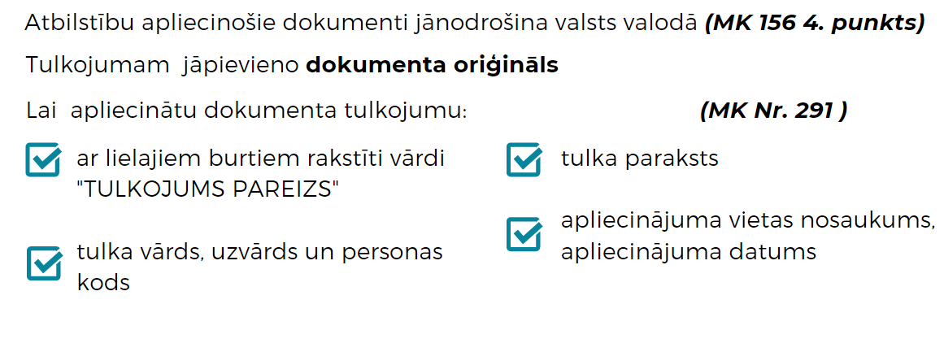
Atbilstību apliecinošo dokumentu tulkošana

Slide 10
Ugunsdrošo durvju uzraudzība
Regulas 305/2011 prasības
Ugunsdrošas ārdurvis, durvis evakuācijas ejās
Ekspluatācijas īpašību deklarācija:
Identifikācija
Paredzētais pielietojums
Atsauce uz piemērojamo standartu EN 14351-1 ugunsdrošās durvis EN 16034
Īpašības - siltumcaurlaidības koeficients Uw
Paziņotā institūcija (NB ….)
Piemērojamā AVCP sistēma 1
Atsauce uz Regulu 305/2011
Ražotāja paraksts
CE zīmes marķējums
Montāžas u.c. instrukcijas
MK Noteikumu Nr. 156. IV² nodaļas prasības
MK Noteikumi Nr.333 «LBN 201-15 "Būvju ugunsdrošība« prasības»
Ugunsdrošas durvis izņemot ārdurvis
Tehniskā pase, instrukcija vai cita veida dokuments
Identifikācija
Paredzētais pielietojums
Atsauce uz standartu LVS EN 1634-1+A1:2018 un LVS EN 13501-2:2016
Ražotājs un/vai preču zīme un adrese
Identifikācija uz durvīm
Montāžas u.c. instrukcijas
Notes:
Tai skaitā tehnisko dokumentāciju

Slide 11
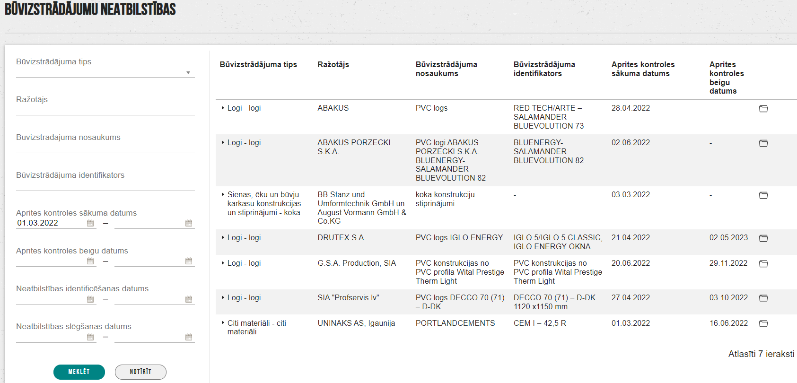
Neatbilstošu būvizstrādājumu datubāze BIS sistēmā

Slide 12
Galvenie PTAC uzraudzības virzieni 2024. gadā
Logu, siltumizolācijas materiālu un tērauda stiegrojuma ekspertīze testējot
Durvju, logu, siltumizolācijas materiālu, attīrīšanas iekārtu administratīvās pārbaudes tirdzniecības vietās, pie ražotājiem, uz robežas, tīmekļa vietnēs
Īpaša vērība tiks pievērsta logiem un durvīm būvlaukumos

Slide 13
Paldies par uzmanību! pasts@ptac.gov.lv Kristine.Kamerade@ptac.gov.lv 67388648

